Slide 1
Організація і проведення ділових засідань і нарад в колективі

Slide 2
Ділові зустрічі-наради одна з найважливіших форм управлінської діяльності. Під час наради відбувається обмін інформацією між підлеглими і керівником, приймаються управлінські рішення.

Slide 3
Як свідчить досвід, ділові наради далеко не завжди приносять належний ефект через те, що багато керівників неясно уявляють собі технологію їхньої організації й проведення.

Slide 4
Ділова нарада -- спосіб залучення колективного розуму до виробітку оптимальних рішень по актуальних і найбільш складних питаннях, що виникають на підприємстві. Процес керування щодо цього зводиться до трьох основних стадій:
збір і переробка інформації;
координація діяльності всіх служб фірми й всіх співробітників;
ухвалення рішення.

Slide 5
Крім свого прямого призначення, кожна раціонально організована нарада вирішує й важливе навчально-виховне завдання. На нараді співробітники вчаться працювати в колективі, комплексно підходити до вирішення загальних завдань, Досягати компромісів, придбати культуру спілкування й т.п.

Slide 6
Для деяких співробітників перебування на діловій нараді - єдина можливість бачити й чути керівників вищих рівнів керування. Крім того, на діловій нараді керівникові надається можливість показати свій талант менеджера.
Таким чином, управлінські дії менеджера доповнюються колективними засіданнями (нарадами), на яких вирішуються повсякденні ділові питання й проблеми.

Slide 7
Класифікація ділових нарад.
Ділові наради являють собою особливий вид організації праці, що діє в дуже короткий термін і має певну цілеспрямованість. Наради класифікують за наступними основними ознаками.

Slide 8
За призначенням:
що виробляють і приймають рішення;
що роз'ясняють і уточнюють завдання по реалізації раніше ухвалених рішень;
такі, що підводять підсумки та дають оцінку прийнятим раніше рішенням;
оперативні (диспетчерські).

Slide 9
За періодичністю (частотою) проведення:
разові;
регулярні;
періодичні.

Slide 10
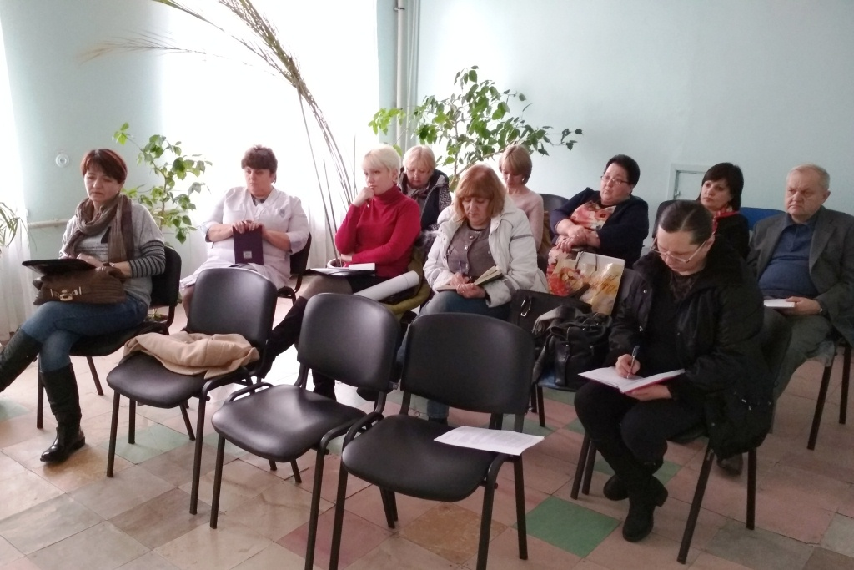
За кількістю учасників:
вузький склад (до п'яти чоловік);
розширені (до двадцяти чоловік);
представницькі (понад двадцять чоловік).

Slide 11
За ступенем стабільності складу учасників наради:
з фіксованим складом;
із запрошуваними за списком, складеним для кожної наради;
комбіновані.

Slide 12
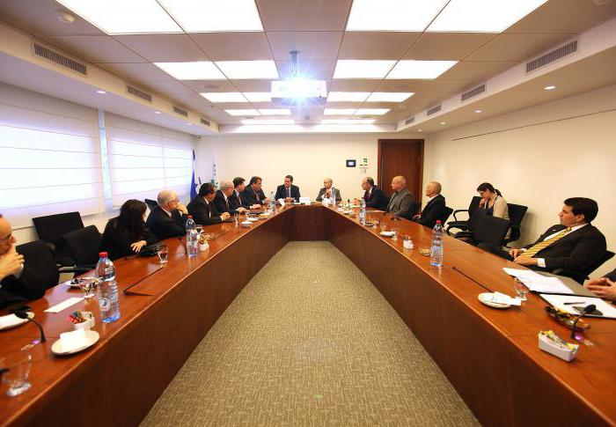
За приналежністю:
партійні (і інших громадських організацій);
адміністративні;
наукові й науково-технічні;
об'єднані.

Slide 13
Організація проведення ділових нарад.
Щоб досягти цілей, необхідно належним чином підготувати нараду й провести її. Є кілька обов'язкових елементів, без яких цілі наради не будуть досягнуті.

Slide 14
Підготовка наради починається з визначення доцільності її проведення. Коли вирішується питання про необхідність наради, менеджер повинен подумати про завдання, які потрібно вирішити на ній (така форма роботи, як нарада, більш продуктивна, ніж інші). Нараду треба проводити, коли є необхідність в обміні інформацією, виявленні думок і альтернатив, аналізі складних (нестандартних) ситуацій, ухваленні рішення по комплексних питаннях.

Slide 15
Крім того, на цьому ж етапі менеджер повинен проаналізувати всі альтернативи цієї форми: рішення вищестоящого керівництва; можливість вирішення питання телефоном; селекторна нарада; можливість об'єднання з іншими (плановими) нарадами. При цьому менеджер повинен визначити, що потрібно для вирішення виниклої проблеми.

Slide 16
При вирішенні питання про склад учасників дуже уважно потрібно підійти до формування списку як по кількісному, так і по якісному складу. Зовсім необов'язково, наприклад, на кожну нараду запрошувати керівників підрозділів. До участі в нараді необхідно залучити тих посадових осіб, які найбільш компетентні в обговорюваній проблемі, а ними, як показує практика, не завжди є керівники підрозділів. Що стосується кількості учасників нарад, то не слід запрошувати стільки осіб, скільки стільців у залі засідань (запрошення для масовості). Оптимальний варіант - збіг кількості учасників наради з кількістю тих, хто активно бере участь в обговоренні питання. Основний критерій відбору учасників - компетентність саме в питаннях порядку денного. Визначивши склад учасників, треба призначити день і час її проведення.

Slide 17
Як правило, для наради приділяється один певний день на тижні. Це дозволяє його учасникам правильно спланувати свій робочий час і належним чином підготуватися до неї. Найкращий день для наради - середа або четвер, тому що тижнева крива працездатності має помітний спад у понеділок і п'ятницю. Однак п'ятниця - гарний день для проведення поточних нарад (підбити короткий підсумок тижня й намітити завдання на наступний тиждень).

Slide 18
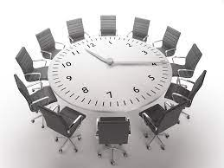
Наради краще проводити в другій половині дня. З теорії біоритмів відомо, що в людини протягом робочого дня є два піки підвищеної працездатності: перший - з 11 до 12 год. і другий - між 16 і 18 год. Найкраще пристосувати нараду до другого піка. Це для учасників наради послужить додатковим стимулом, який спонукує їх працювати швидко й ефективно, щоб не засиджуватися допізна. Оскільки будь-яка нарада порушує звичайний ритм трудової діяльності, у першій половині
робочого дня (перший пік)
проводити її недоцільно.

Slide 19
Підготовка учасників наради -- останній етап у процедурі ділових нарад. Суть всієї роботи в цьому напрямку зводиться до завчасного ознайомлення всіх учасників з порядком денним і необхідними матеріалами. Кожний повинен заздалегідь знати тематику й завдання наради, що надалі буде сприяти ефективному проведенню наради, оскільки його учасники будуть належним чином до неї підготовлені.

Slide 20
Проведення наради. Оптимальна тривалість спільної розумової діяльності великої кількості людей становить усього 40-45 хвилин. Через 50-60 хвилин в учасників наради послабляється увага: виникають шум, зайві рухи, відвернені розмови. Якщо й далі продовжувати нараду без перерви, то в більшості людей настає стомлення. Після 30-40-хвилинної перерви в присутніх поліпшується самопочуття, відновлюється нормальний стан і обговорення проблем можна продовжити.

Slide 21
Протокол наради -- це первинний офіційний документ, на підставі якого керівництво вправі вимагати від співробітників виконання доручених їм завдань. Секретар зборів фіксує у протоколі з доручення зборів найбільш важливі моменти:
досягнення цілі наради; рішення;
виконавці завдання й терміни.

Slide 22
Підведення підсумків і ухвалення рішення. Завершальний етап організації проведення нарад - ухвалення рішення й проведення його в життя. Варто мати на увазі, що рішення на нараді приймається всіма разом і кожним окремо. Від того, наскільки учасникові наради вдалося включити свої ідеї й міркування в загальне рішення, залежить його ефективність.

